Slide 1

Infovergadering
Werken in Ketelstraat

Slide 2

Inhoudstafel
Inleiding
Wie is wie?
Het project
  Het wegontwerp in detail
  De riolering in detail
  De werken: stap voor stap
Fasering en timing
Hinder en omleidingen
Vragen?

Slide 3
Inleiding
Ambitie uit meerjarenplan om meer gescheiden riolering aan te leggen en veiligere verbindingen voor fietsers en voetgangers uit te werken.
Zo zorgen we ervoor dat Lummen vlot en veilig bereikbaar is.
Daar maken we ook werk van in de Ketelstraat en in de Vandermarckestraat.

Slide 4



Wie is wie?
De gemeente is de opdrachtgever van de wegenwerken.
Fluvius is de opdrachtgever van de rioleringswerken.
Het ontwerp van de weg en de riolering tekende HOSBUR uit.
APK Group voert de werken uit.

Slide 5

Het project
Aanleg van gescheiden riolering: zo kunnen regen- en afvalwater apart worden afgevoerd.
  Beter voor het milieu.
  Verbetert het waterzuiveringsproces in het waterzuiveringsstation.
De veiligheid voor voetgangers wordt verbeterd door de vernieuwde weg.
Op het kruispunt met de Vandermarckestraat wordt een plein gecreërd.

Slide 6
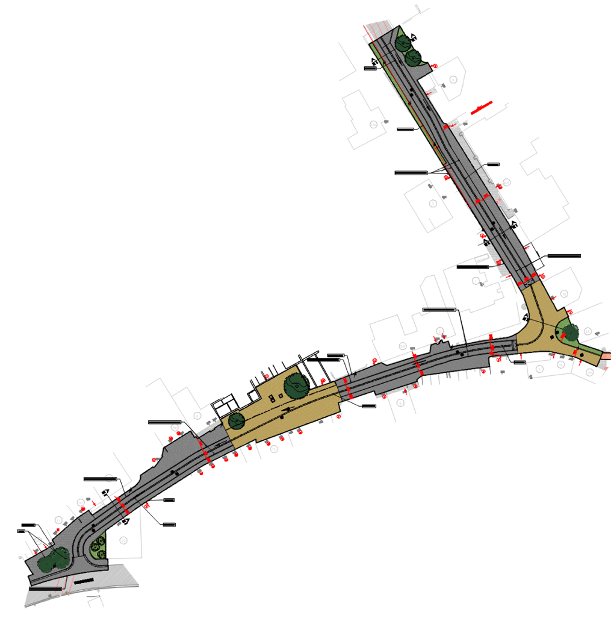
Het wegontwerp in detail
De rijweg wordt in beton aangelegd.
Op het voetpad komen er klinkers.
Op het kruispunt van de Ketelstraat met de Vandermarckestraat wordt er een plein gecreërd, met gekleurde klinkers.

Slide 7
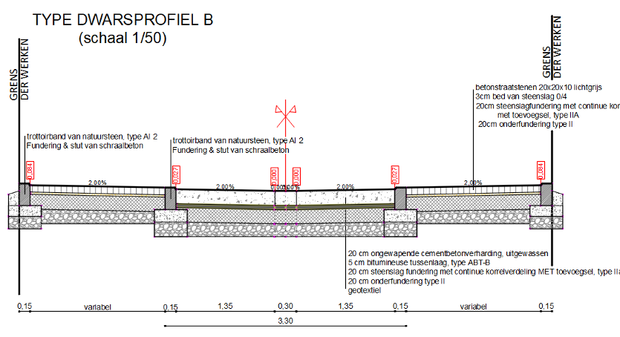
Het wegontwerp in detail
Ter hoogte van Residentie De Kunstberg komt er een plein, dat beide delen verbindt.
Tussen de Ketelstraat en de Vandermarckestraat komt er ook een plein.
Het wegdek wordt in beton aangelegd, de stoep in klinkers.

Slide 8
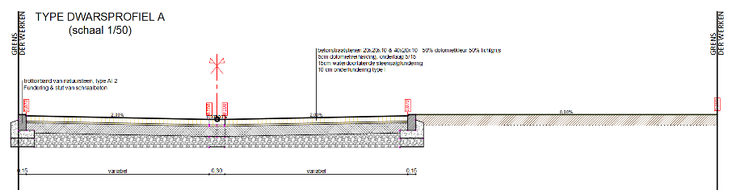
Het wegontwerp in detail

Slide 9
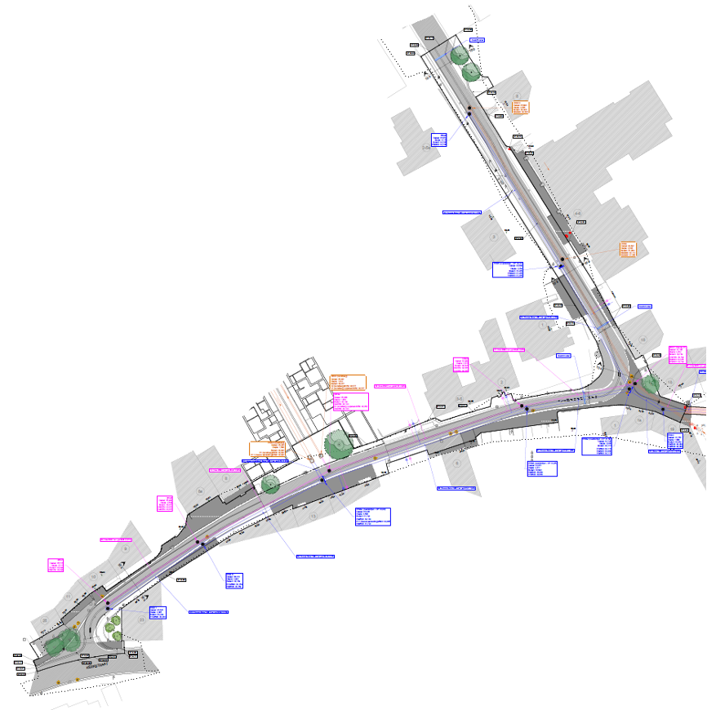
De riolering in detail
In de Vandermarckestraat wordt afvalwater van hogerop opgevangen. De bestaande afvalwaterriolering blijft behouden.
Er wordt een nieuw regenwaterstelsel aangelegd. Dat stelsel dient alleen voor de opvang en infiltratie van regenwater voor dit deel van de straat.
In de Ketelstraat komt er gescheiden riolering. Dat vangt regen- en afvalwater
op, afkomstig van Residentie
De Kunstberg.

Slide 10

De riolering in detail
Verschillende richtlijnen:
  Europese richtlijn om afvalwater te zuiveren
  Vlaamse richtlijn om regenwater gescheiden van dat afvalwater af te voeren
Door gescheiden riolering aan te leggen:
  Gaan we wateroverlast tegen;
  Komt er geen afvalwater via overstort in de beken terecht;
  Kan regenwater in de grond infiltreren;
  Kan het zuiveringsproces in het waterzuiveringsstation beter uitgevoerd worden.

Slide 11

De riolering in detail
Fluvius en de gemeente Lummen doen het volgende tijdens rioleringswerken:
  U krijgt een vrijstelling van (her)aansluitingsvergoeding tijdens project voor
  1 regenwater- en 1 vuilwateraansluiting.
  U krijgt afkoppelingsadvies van de afkoppelingsdeskundige.
  U ontvangt een premie van €500 na positieve keuring.

Slide 12
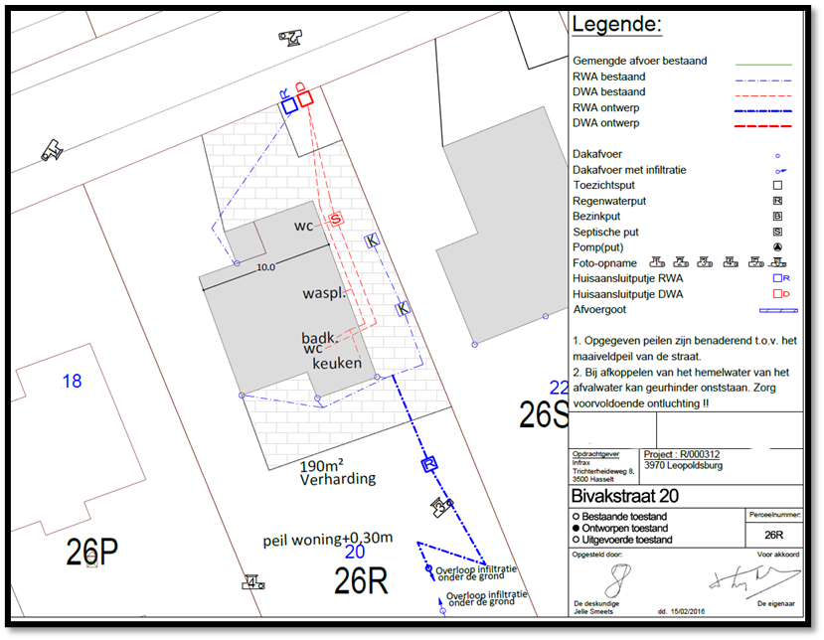
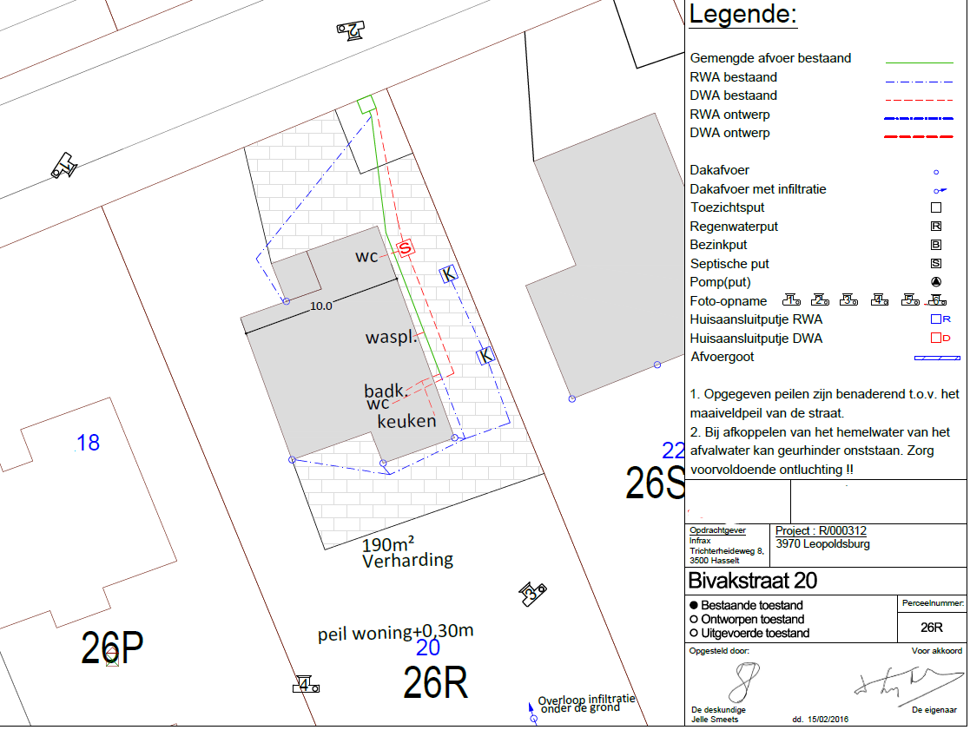
De riolering in detail
Iedere wijziging in het ontwerp of de locatie van de putjes moet u altijd melden aan de afkoppelingsdeskundige van Fluvius of aan de aannemer.
  Dit geldt enkel voor woningen met een bouwvergunning van vóór 1 februari 2005.

Slide 13
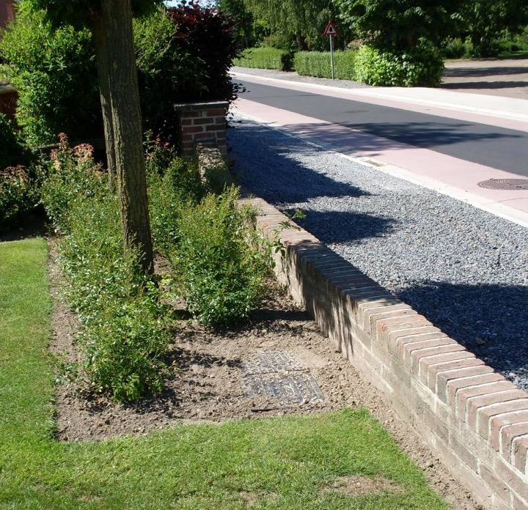
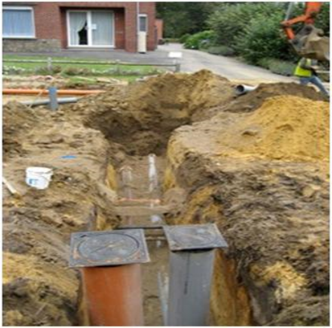
De riolering in detail
Aansluiting op de riolering bestaat uit 2 putjes:
  1 aansluiting voor regenwater
  1 aansluiting voor vuilwater
Deze putjes worden op privé-eigendom geplaatst, op maximum 1,3 meter diepte (geen kelderaansluitingen)

Slide 14
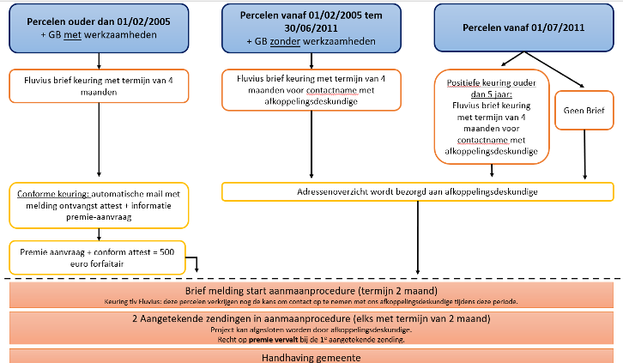

Slide 15
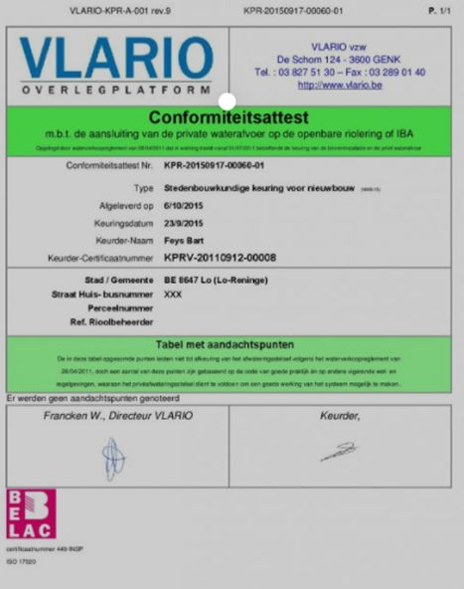
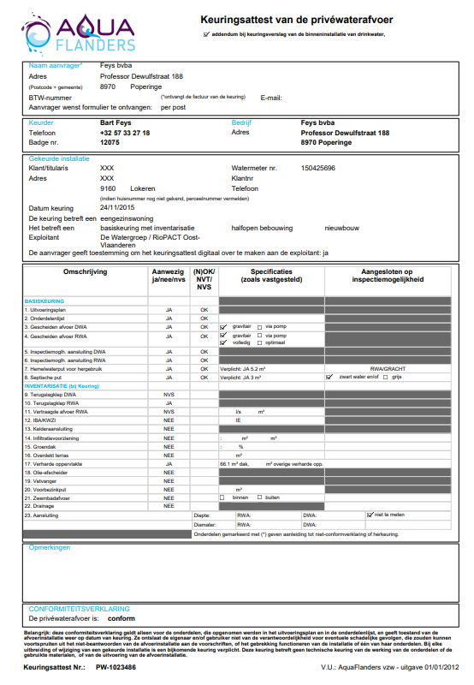
De riolering in detail
Bij een positieve keuring ontvangt u een premie van €500.

Slide 16
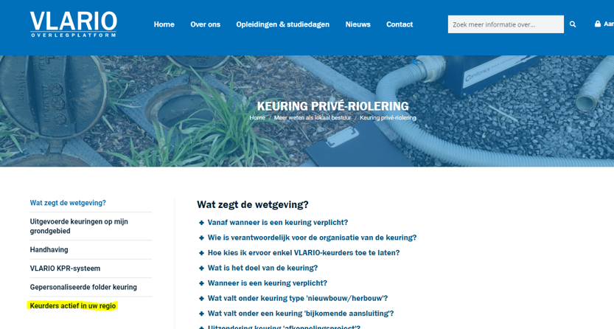
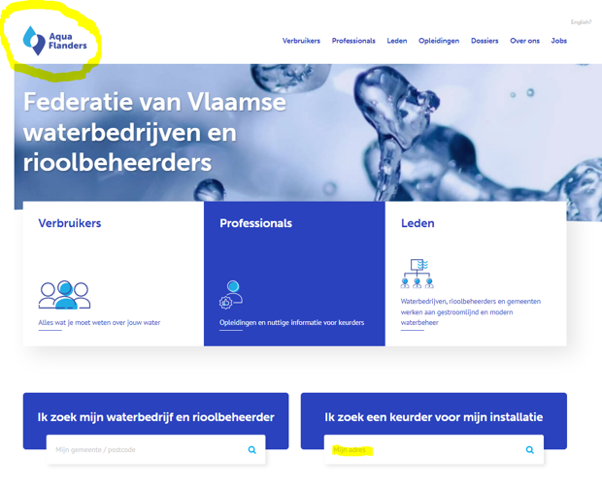
De riolering in detail
Website van Vlario > Keurders actief in uw regio
Website van AquaFlanders > Ik zoek een keurder voor mijn installatie

Slide 17
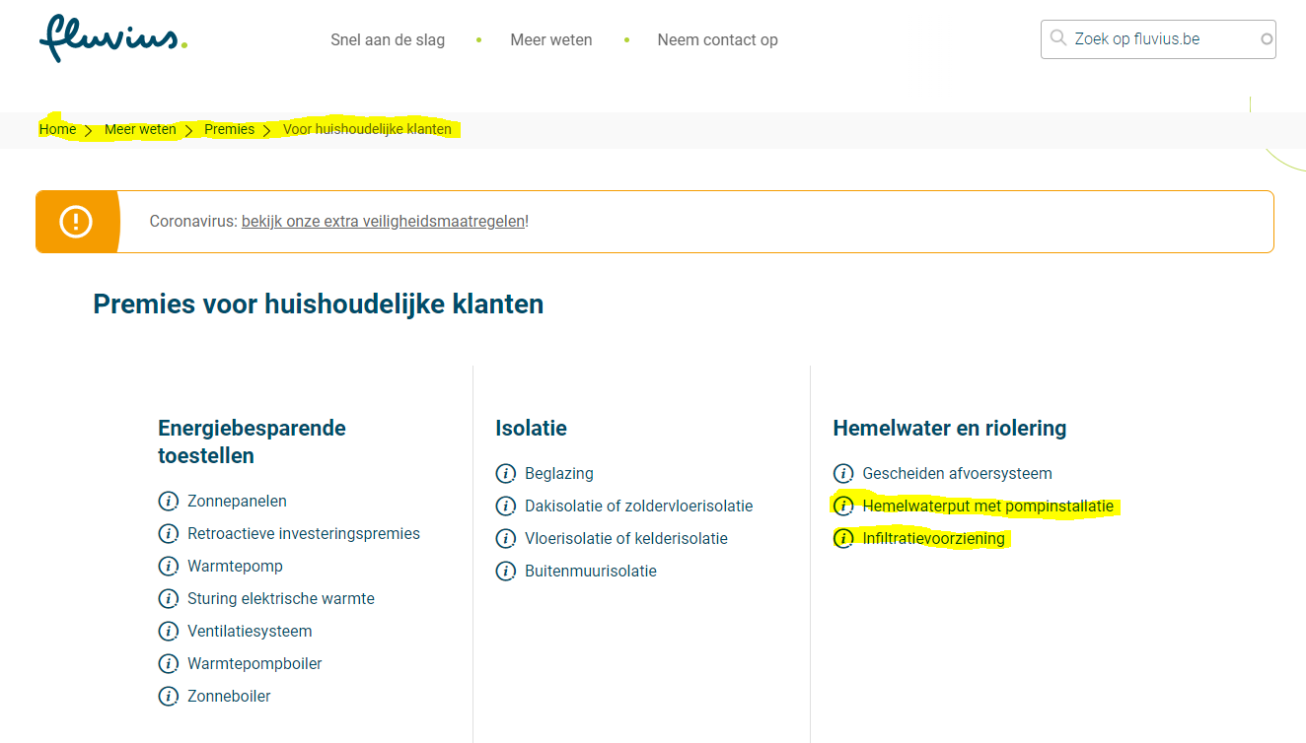
De riolering in detail
U kan ook extra premies ontvangen:
  Als u een hemelwaterput en een pomp plaatst (waarop minstens het toilet en het afwasmachine zijn aangesloten), kan u een premie van €250 ontvangen.
    Dit is enkel van toepassing op woningen die gebouwd zijn voor 7 september 1999.
  Als u een infiltratievoorziening plaatst, kan u een premie van €250 ontvangen.
    Dit is enkel van toepassing op woningen die gebouwd zijn voor 1 februari 2005.
Meer weten? Website van Fluvius

Slide 18
De riolering in detail
Vochtige doekjes => verstopt de riolen/ pompen = afval
“Afval” hoort niet thuis in de riolering (verfresten, olie en vetten,…)
Kelders dienen voldoende waterdicht te zijn tegen de van nature hoogste grondwaterstand !!!!!!
Het is dan ook belangrijk om de waterdichting van uw kelder op voorhand te inspecteren en indien nodig in orde te brengen !!!!!!!
Kosten om drainage droog te pompen rond een kelder zijn meer dan 350€/jaar
Wat indien er niet wordt afgekoppeld? => milieuovertreding (Vlarem II)!
Mogelijke gevolgen => vervuiling regenwaterstelsel + wateroverlast op vuilwaterstelsel Iedereen afkoppelen!

Slide 19

De werken: stap voor stap
De bermen worden bouwrijp gemaakt.
Het huidige wegdek wordt opgebroken.
De riolering wordt aangelegd.
Er wordt minderhindersteenslag aangelegd.
Alle woningen worden aangesloten op de nieuwe leidingen.
De definitieve fundering van de rijweg wordt aangelegd.
De nieuwe weg wordt aangelegd.
De opritten en de bermen worden afgewerkt.
De nutsmaatschappijen werken doorlopend aan de nutsleidingen.

Slide 20
Fasering en timing
Om de hinder voor de omgeving te beperken, worden de werken in
verschillende fases uitgevoerd.
Fase 1: Voorbereidende werken
  Deze werken vinden plaats in maart 2023.
Fase 2: Werken van nutsmaatschappijen
  De nutsmaatschappijen werken van maart tot eind juni 2023 aan de nutsleidingen.
  In december 2023 worden de laatste nutswerken afgerond.
Fase 3: Rioleringswerken
  Van midden juni tot midden september 2023 wordt er aan de riolering gewerkt.
Fase 4: Wegenwerken
  Van september 2023 tot eind februari 2024 wordt de weg opnieuw aangelegd.

Slide 21
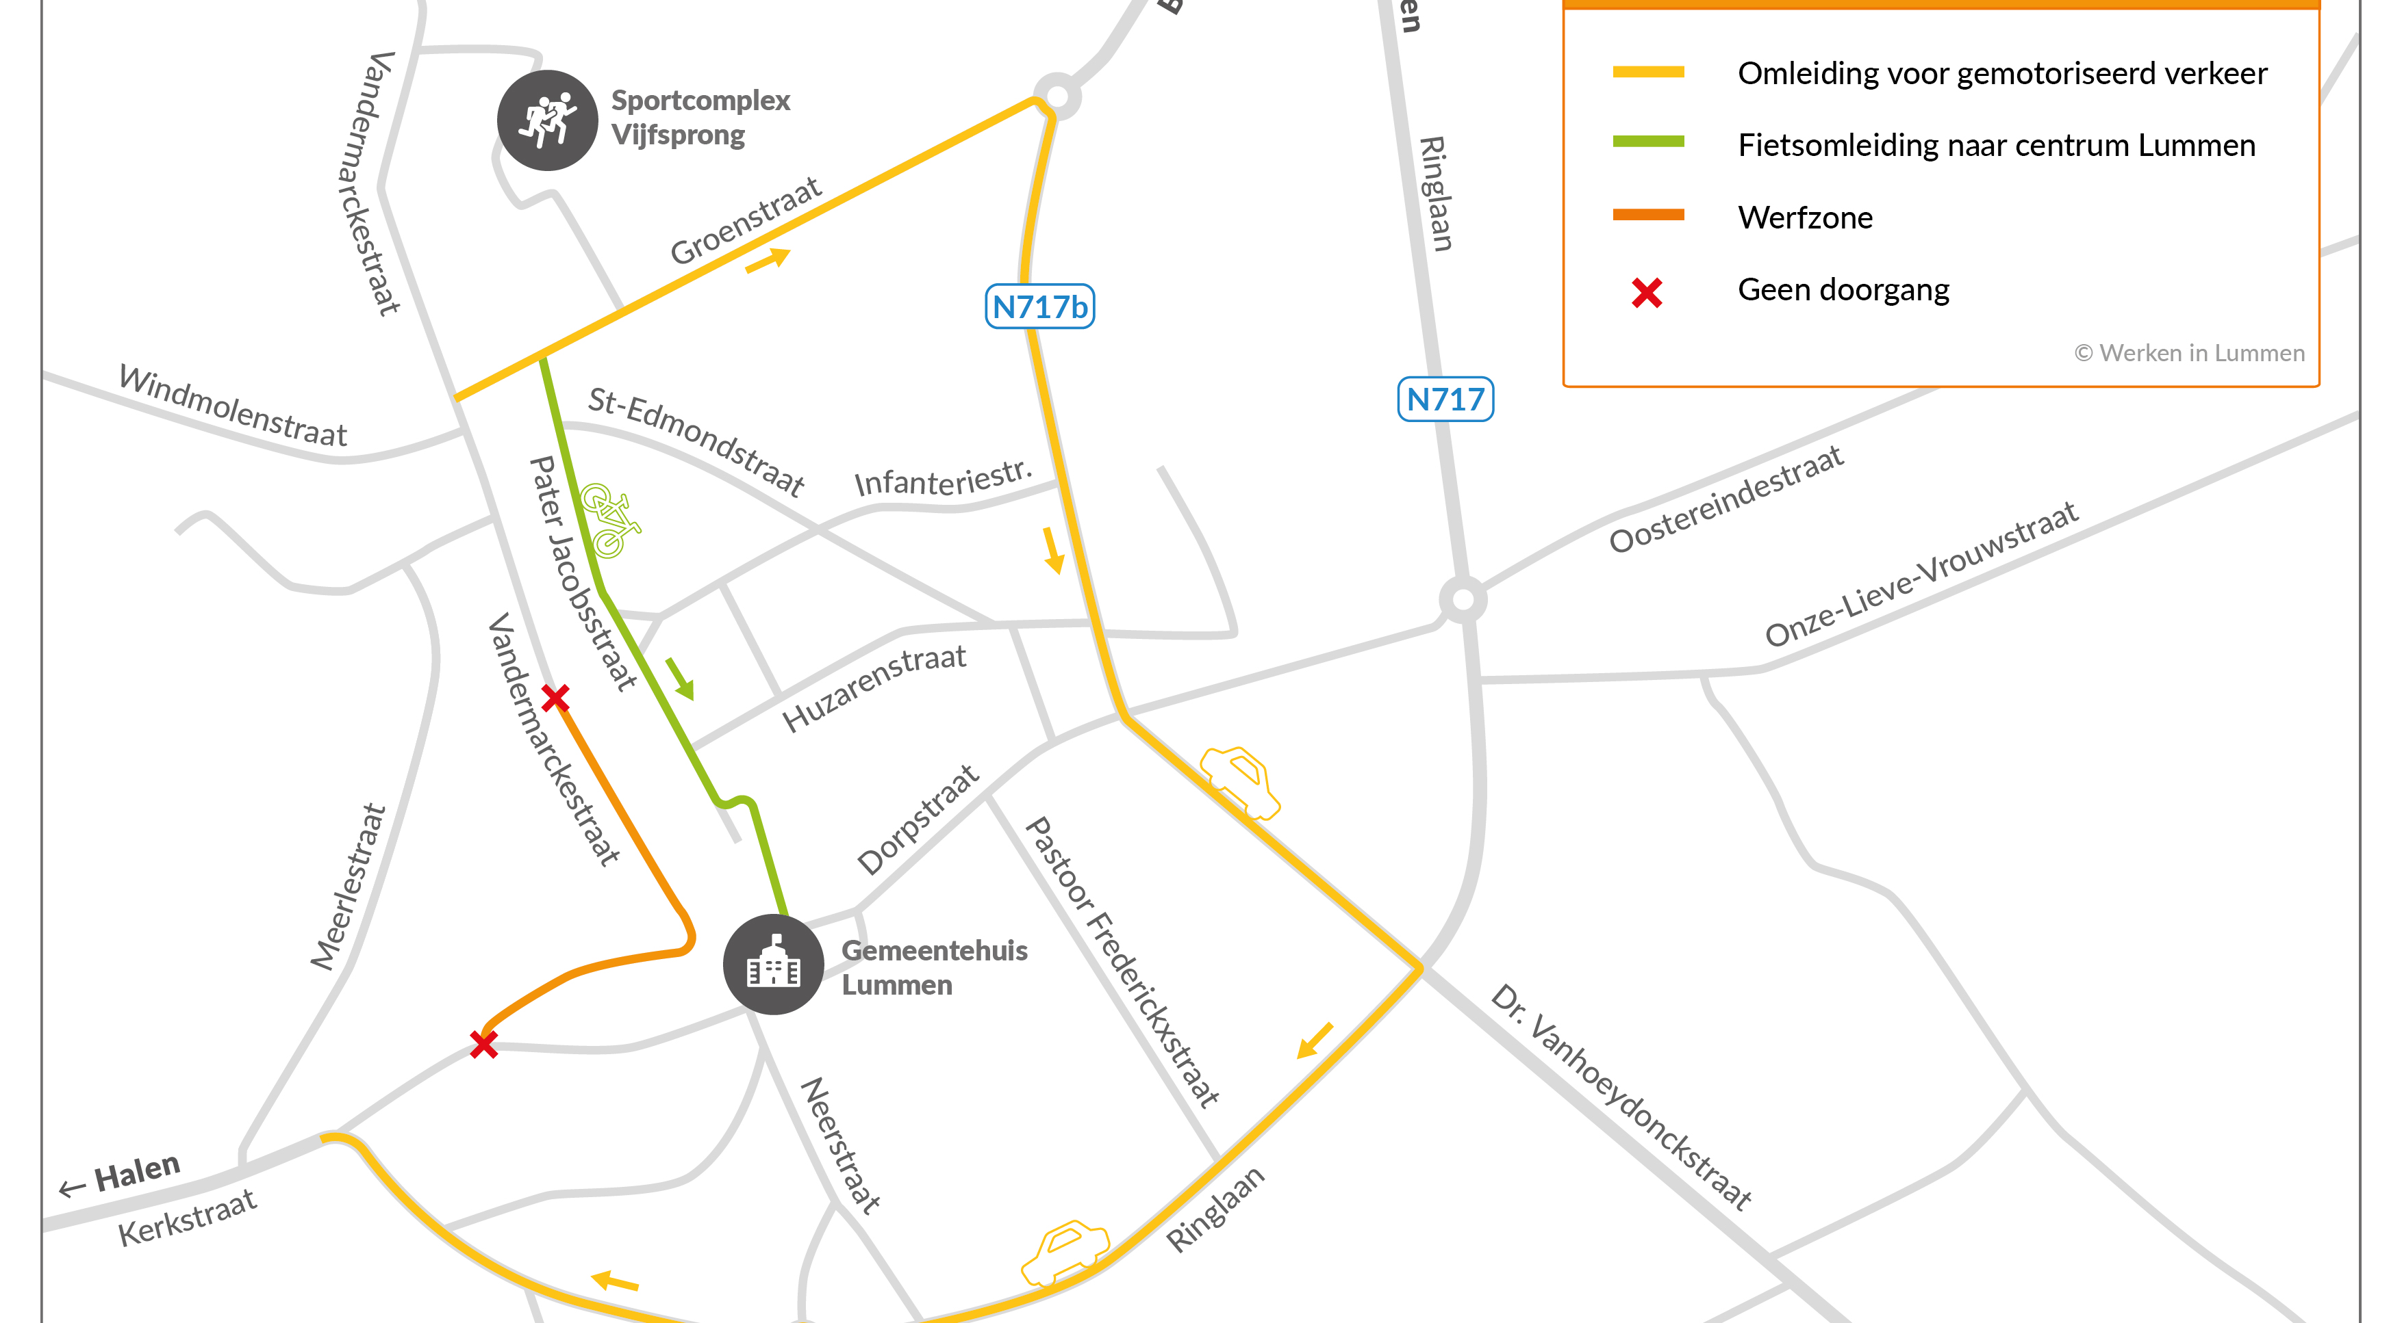
Hinder en omleidingen

Slide 22
Hinder en omleidingen
De aannemer houdt bewoners altijd op de hoogte met bewonersbrieven.
  Bewonersbrief over de aansluitingen van nutsleidingen
  Informatie over planning van de werken, afvalinzameling …
  U kan de werfleider op de werfkeet (Vandermarckestraat) aanspreken als u vragen hebt.
Wat kan u zelf doen?
  Zijn er werken nodig voor de afkoppeling van rioleringswater?
    Maak de zone vrij waar er gegraven moet worden.
  Verwacht u leveringen of gaat u verhuizen?
    Meld dit aan de aannemer. Wij houden hier rekening mee.

Slide 23
Hinder en omleidingen
Komt u in de buurt van de werf? Volg deze richtlijnen:
  Respecteer de werfsignalisatie, de afsluitingen en de verkeersregels.
  Betreed de werf enkel indien het echt niet anders kan.
  Moet u de werf toch betreden? Kijk dan extra uit voor mogelijke obstakels, putten en voertuigen.
  Maak, voor je de werf oversteekt, altijd oogcontact met de vrachtwagenchauffeur of kraanbestuurder. Alleen zo bent u zeker dat hij of zij u gezien heeft. Met een fluohesje bent u extra zichtbaar.
  Zorg dat u op de werf alles ziet en hoort. Uw gsm en koptelefoon bergt u dus best even op.
  Blijf aandachtig voor uw eigen veiligheid en die van uw kinderen, andere bewoners of voorbijgangers.

Slide 24
Hinder en omleidingen
Met een formulier van APK Group geeft u technische details aan de aannemer door.
  De aannemer kan op die manier sneller en efficiënter te werk gaan.

Slide 25
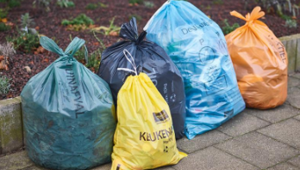
Hinder en omleidingen: afvalophaling
De afvalzakken één dag vroeger buiten zetten:
Pmd, textiel, tuinafval, huisvuil, keukenafval op dinsdagavond buiten zetten i.p.v. woensdagavond
Glas, papier en karton op woensdagavond ipv donderagavond
De aannemer heeft dan de tijd om alles te verzamelen op een bereikbare plaats waar het afval opgehaald zal worden.

Slide 26
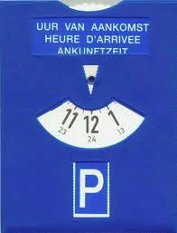
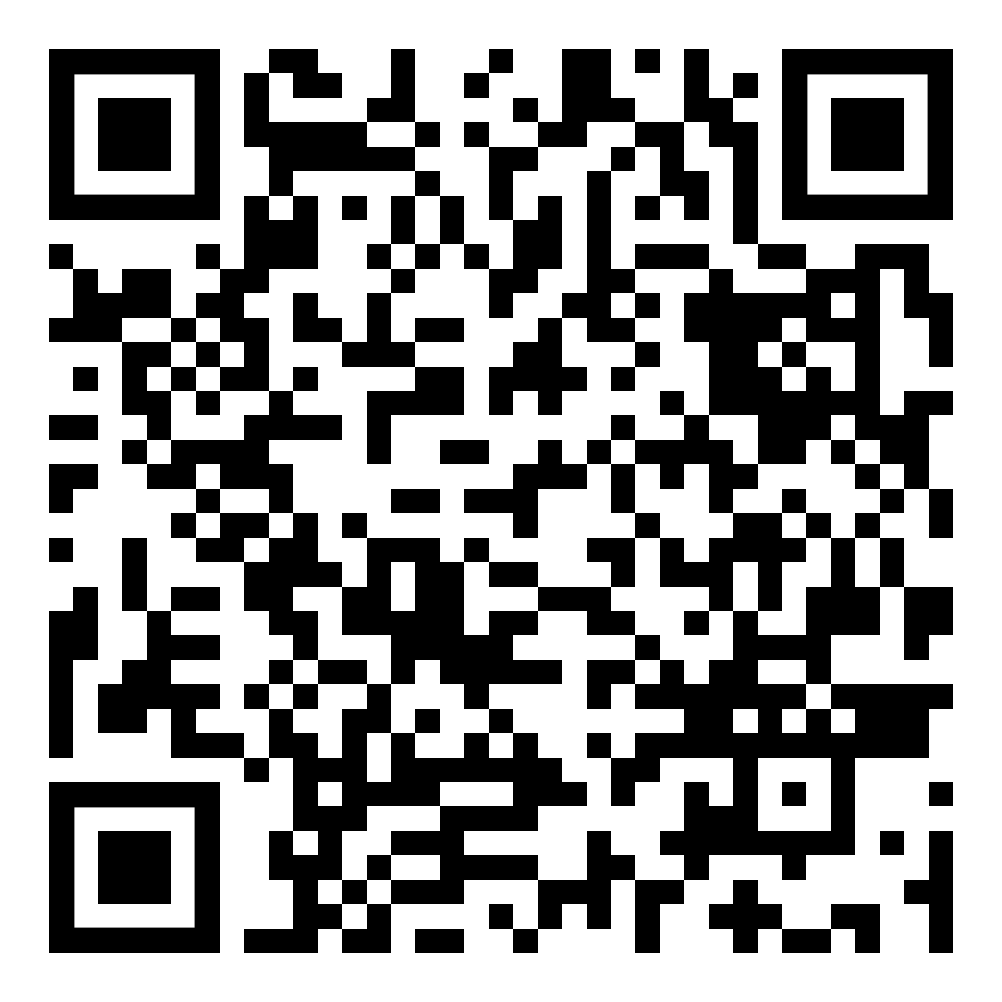
Hinder en omleidingen: parkeren
Op ogenblikken dat garages binnen de werkzone niet bereikbaar zijn kunnen de wagens op het gemeenteplein parkeren zonder schijf.
Vraag een parkeerkaart aan!
Hoe? Inschrijven nummerplaat via de website
Opgelet: Dit is enkel geldig wanneer de garages niet bereikbaar zijn.
26

Slide 27
Contactgegevens
013 390 525
lummen.be/
wegenwerken
openbare.werken@lummen.be

Slide 28
Vragen?

Slide 29
Bedankt voor uw aandacht!

